Slide 1
Capstone Design Project
Weekly progress meeting – Week2
[ Team: Jjangdol ]
2016314474 윤성빈 2016310703 남득윤
2016314668 위성은 2018310656 이다솔

Slide 2
01
Project Plan TimeLine
02
Transform the format of ttf. ↔ png.
index
03
Improve Web Site
04
Link Node.js to Flask
05
Next Week Plan

Slide 3
01
Project Plan TimeLine
: Project plan on proposal
: Actual Progress
: Research/ Study for Progress
 | week1 | Week2 | Week3 | Week4 | Week5 | Week6 | Week7 | Week8 | Week9 | Week10 | Week11
 | 9/27-10/2 | 10/4-10/9 | 10/11-10/16 | 10/18-10/23 | 10/25-10/30 | 11/1-11/6 | 11/8-11/13 | 11/15-11/20 | 11/22-11/27 | 11/29-12/4 | 12/6-
Complete Proposal with Feedback
Implement Component
Application of GAN
Create ttf. Format file
Create Web
Integration
Code Review
Testing
Launching
Transform ttf ↔ png
득윤, 성빈
Develop Webpages
성은
Research on Flask
다솔

Slide 4
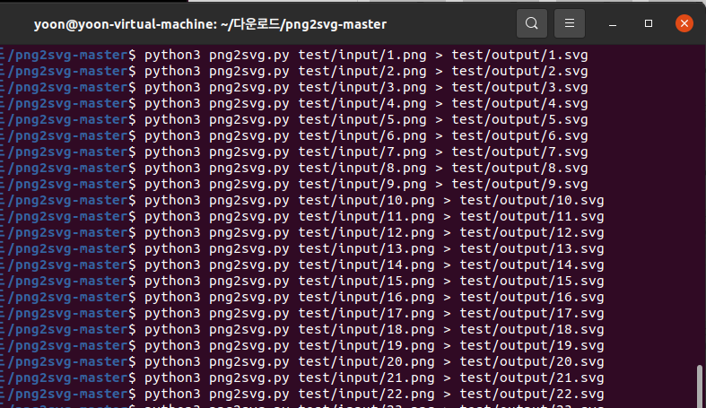
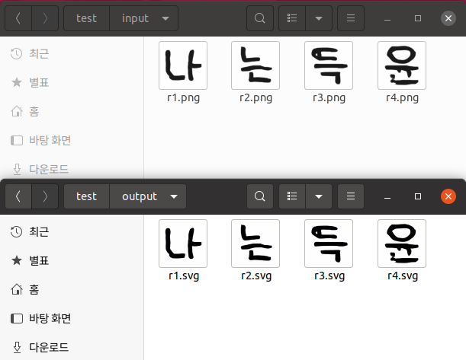
02
png2ttf
png2svg.py
used open source : https://github.com/ianmackinnon/png2svg

Slide 5
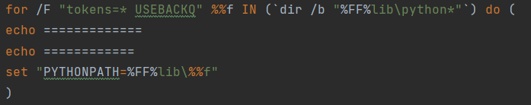
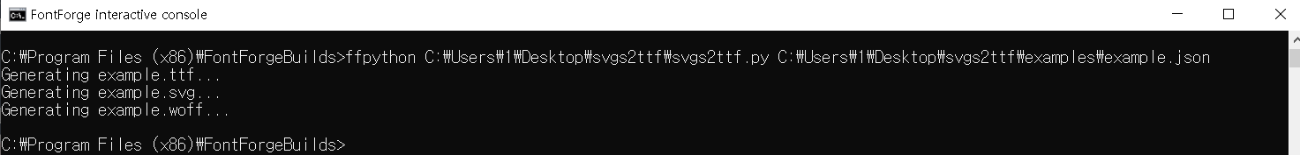
02
png2ttf
svg2ttf.py
used open source : https://github.com/pteromys/svgs2ttf
dependent on FontForge
=> Run on Customized Console
with configuered PythonPath

Slide 6
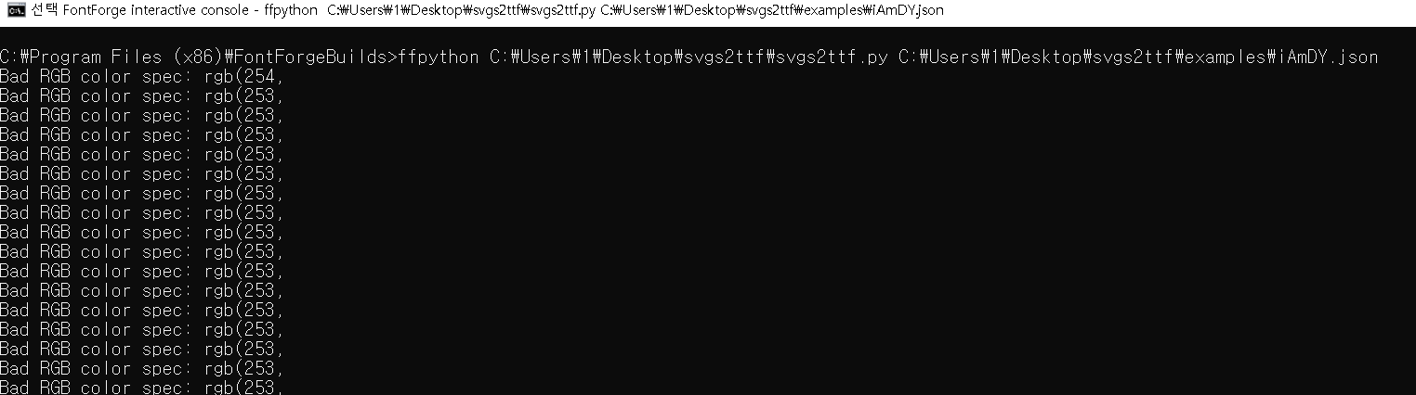
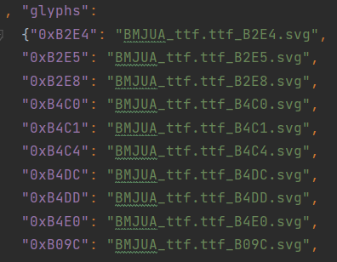
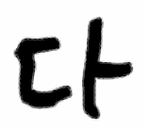
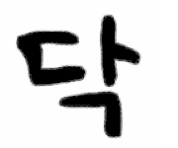
02
png2ttf
svg2ttf.py
Error caused because of blurriness?

Slide 7
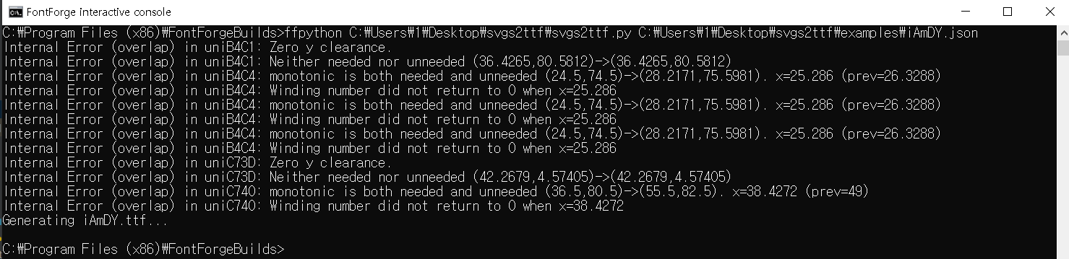
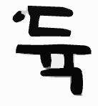
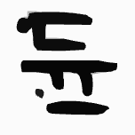
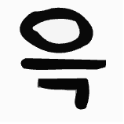

02
png2ttf
svg2ttf.py
Retried with another .svg source
Error on unicode 0xB4C1, 0xB4C4, 0xC73D, 0xC740

Slide 8
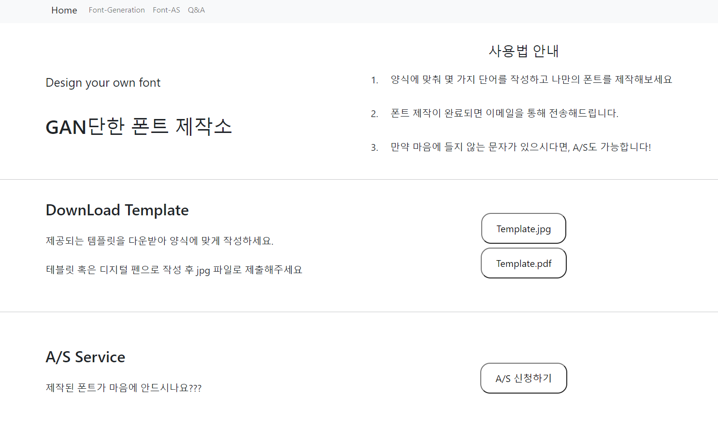
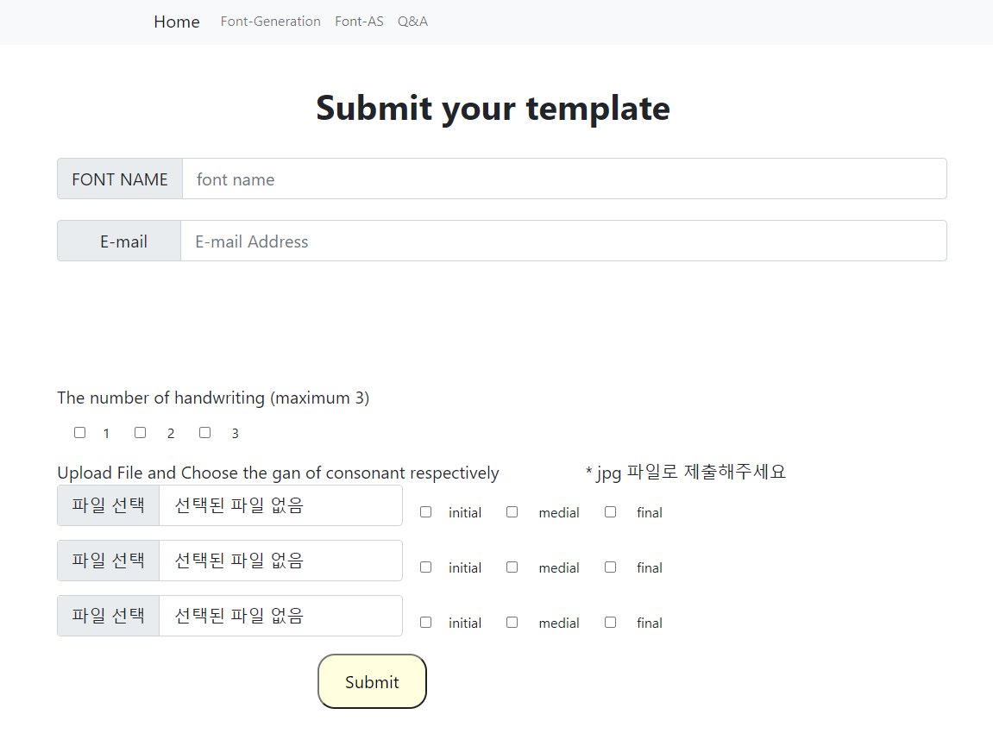
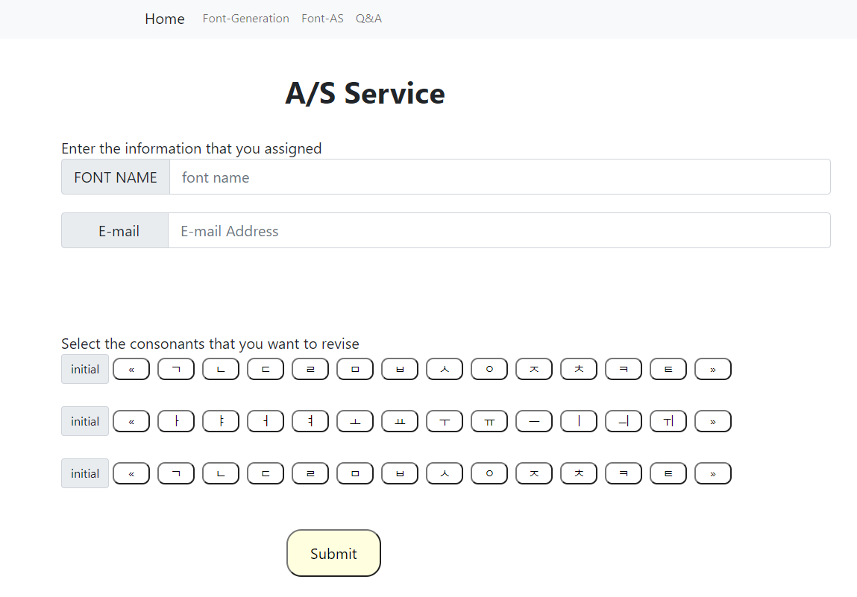
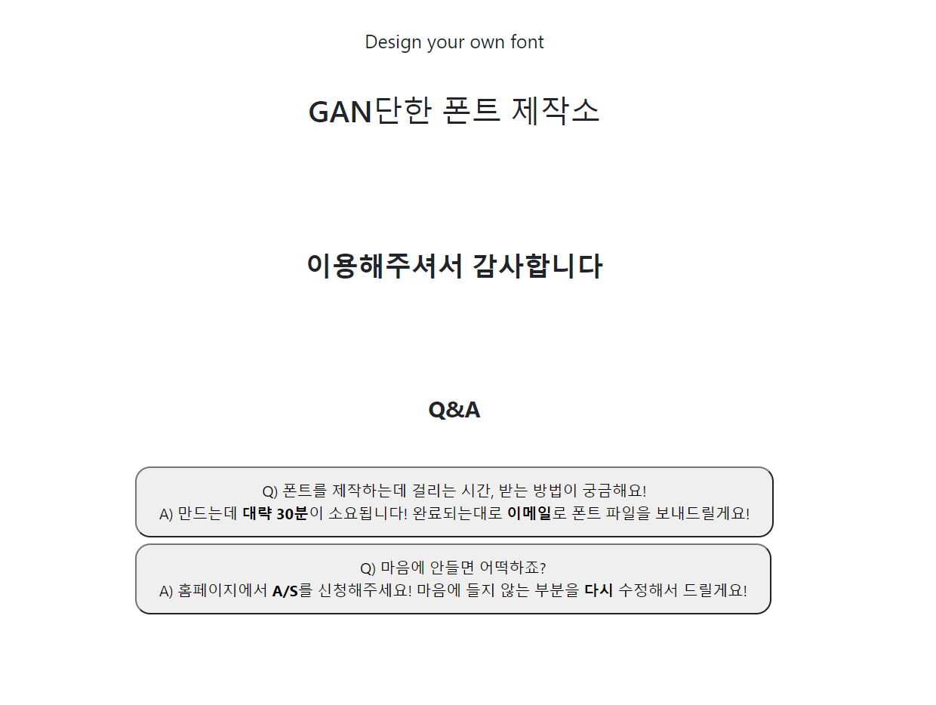
03
Web pages with React js

Slide 9
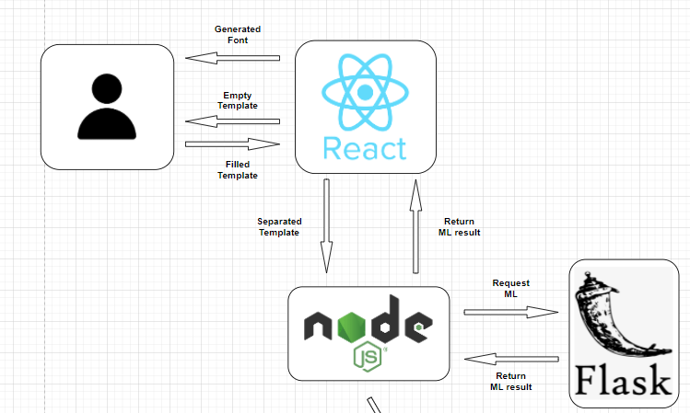
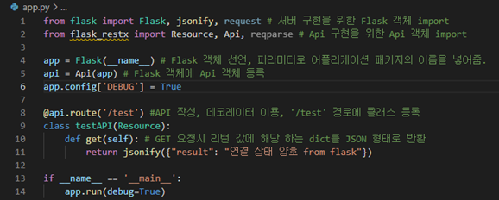
04
Study on how to link Node.js to Flask
AI 작업 수행을 위해 Flask - Node.js 연동
Flask: 파이썬으로 작성된 마이크로 웹 프레임워크
[ 장점 ]
> 구현과 배포가 다른 프레임워크에 비해 간편
> 파이썬을 활용한 간단한 어플리케이션 제작에 특화
[ 역할 ]
Node.js로부터 ML 수행에 대한 request가 들어오면
Flask 서버에서 작업 후 결과를 Node.js로 전송
예상 Machine Learning(ML) 작업
font generation using GAN, png2ttf 등등
API 콜 방식으로 Flask 서버와 NodeJS 서버가 통신

Slide 10
05
Next Week Plan
png2ttf 프로그램 수정
문제가 있는 png2svg을 대체 및 자동화 (성빈)
png2svg와 svg2ttf 병합 (득윤)
2. React, Node.js, Flask, Database의 연결
Flask가 Node.js로부터 ML 형식의 request를 받은 후 결과 값을 Database에 저장 (다솔, 성은)

Slide 11
Thank you

